Slide 1
原始設計圖稿
PPT圖案
PPT圖案
快點 1 下
快點 2下
慢點 2下
重新命名

Slide 2
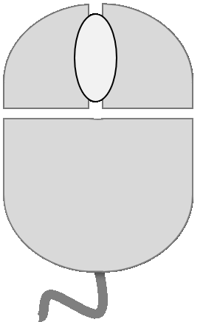
左鍵點一下
左鍵快點兩下
左鍵慢點兩下

Slide 3
Gif動畫
左鍵點一下

Slide 4
左鍵快點兩下
Gif動畫
執行(Enter)

Slide 5
左鍵慢點兩下
Gif動畫
重新命名

Slide 6
右鍵按一下
Gif動畫
開啟功能表列

Slide 7
滑鼠 拖曳

Slide 8



靜態圖片png備份

Slide 9
靜態圖片png備份

Slide 10
原始設計圖稿(備份)—勿刪

